Slide 1
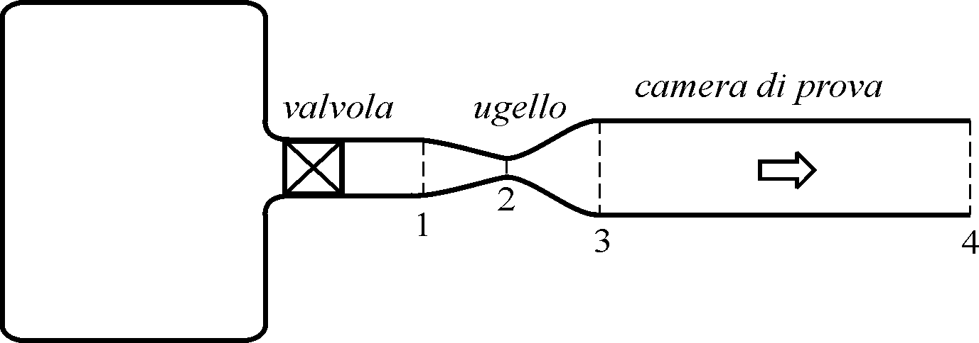
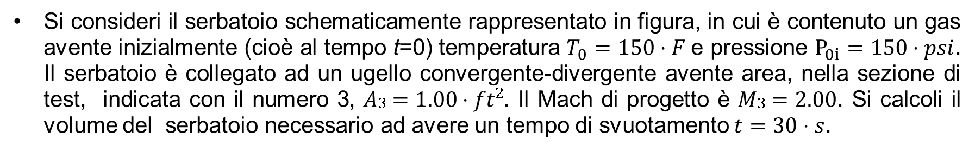
Si consideri il serbatoio schematicamente rappresentato in figura, in cui è contenuto un gas avente inizialmente (cioè al tempo t=0) temperatura $T_{0}=150⋅F$e pressione $P_{0i}=150⋅psi$. Il serbatoio è collegato ad un ugello convergente-divergente avente area, nella sezione di test, indicata con il numero 3, $A3=1.00⋅ft2$. Il Mach di progetto è $M3=2.00$. Si calcoli il volume del serbatoio necessario ad avere un tempo di svuotamento $t=30⋅s$.

Slide 2
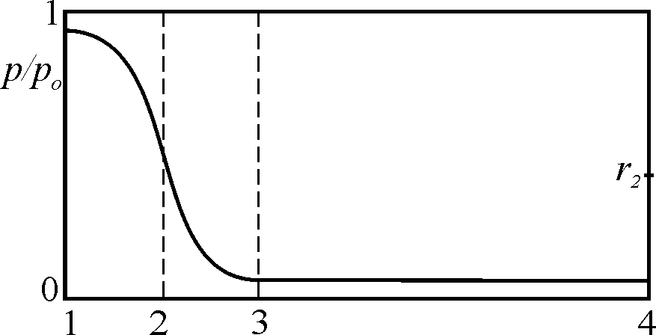
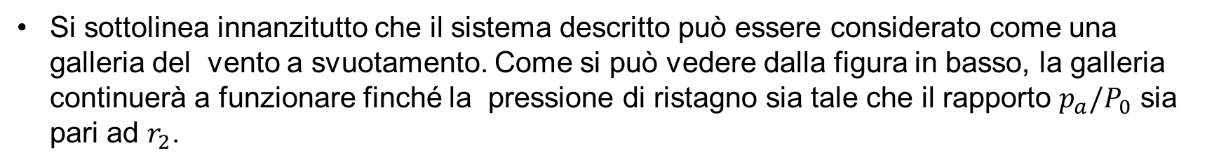
Si sottolinea innanzitutto che il sistema descritto può essere considerato come una galleria del vento a svuotamento. Come si può vedere dalla figura in basso, la galleria continuerà a funzionare finché la pressione di ristagno sia tale che il rapporto $p_{a}/P_{0}$ sia pari ad $r_{2}$.

Slide 3
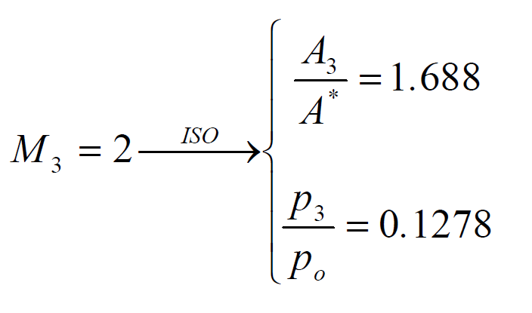
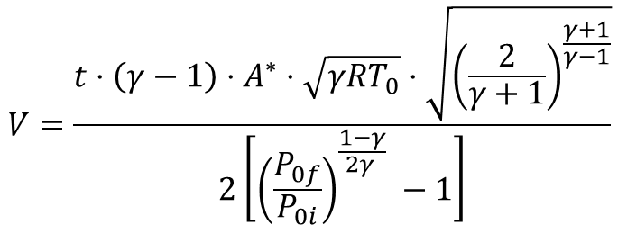
Per il calcolo del volume si possono applicare le relazioni presentate nel capitolo 11; nel seguito si tratterà il fenomeno nei suoi due casi limite, supponendo cioè la trasformazione, nel serbatoio, adiabatica reversibile o isoterma.
Dalla formula (11.12) relativa al caso di trasformazione adiabatica reversibile si ricava l’espressione che fornisce il volume in funzione delle altre grandezze caratteristiche:
$$V=\frac{t⋅\left(γ−1\right)⋅A^{∗}⋅\sqrt{γRT_{0}}⋅\sqrt{{\left(\frac{2}{γ+1}\right)}^{\frac{γ+1}{γ−1}}}}{2\left[{\left(\frac{P_{0f}}{P_{0i}}\right)}^{\frac{1−γ}{2γ }} −1\right]}$$
Essendo noto il numero di Mach nella sezione 3, con questo valore si può entrare nelle tabelle relative al moto isentropico e ricavare il rapporto fra l’area nella sezione 3 e l’area critica, ed il rapporto fra pressione nella zona a valle dell’onda d’urto e la pressione di ristagno:
1.688
0.1278

Slide 4


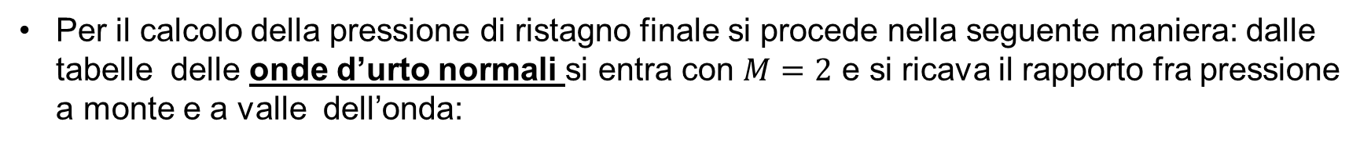


1.688
0.1278
Dal primo di questi rapporti si può ricavare l’area critica:
$$A^{∗}=A_{2}=\frac{A^{∗}}{A_{3}}A_{3}=$$
$$\frac{1}{1.688}1.000=0.5926⋅ft2$$
Per il calcolo della pressione di ristagno finale si procede nella seguente maniera: dalle tabelle delle onde d’urto normali si entra con $M=2$ e si ricava il rapporto fra pressione a monte e a valle dell’onda:
$$\frac{P_{4}}{P_{3}}=$$
$$4.500$$

Slide 5
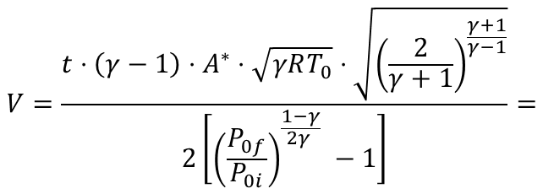

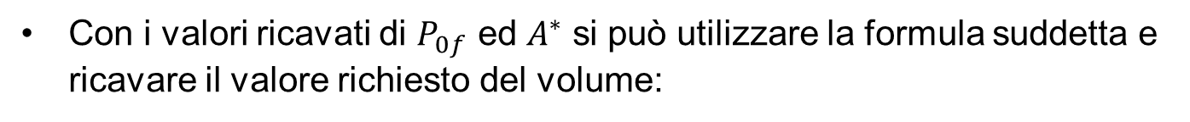




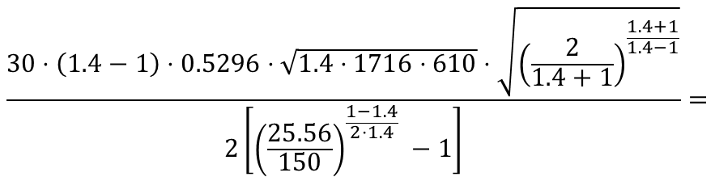
Per quanto detto prima il fenomeno di svuotamento termina quando la pressione di ristagno è pari a:
$$P_{0f}=\frac{P_{a}}{r_{2}}$$
$$P_{0f}=\frac{P_{0}}{P_{3}}\frac{P_{3}}{P_{4}}\frac{P_{4}}{P_{a}}P_{a}=$$
$$\frac{1}{0.1278}\frac{1}{4.500}1.000⋅14.70=$$
$$25.56⋅psi$$
Con i valori ricavati di $P_{0f}$ ed $A^{∗}$ si può utilizzare la formula suddetta e ricavare il valore richiesto del volume:
$$V=\frac{t⋅\left(γ−1\right)⋅A^{∗}⋅\sqrt{γRT_{0}}⋅\sqrt{{\left(\frac{2}{γ+1}\right)}^{\frac{γ+1}{γ−1}}}}{2\left[{\left(\frac{P_{0f}}{P_{0i}}\right)}^{\frac{1−γ}{2γ }} −1\right]}=$$
$$\frac{30⋅\left(1.4−1\right)⋅0.5296⋅\sqrt{1.4⋅1716⋅610}⋅\sqrt{{\left(\frac{2}{1.4+1}\right)}^{\frac{1.4+1}{1.4−1}}}}{2\left[{\left(\frac{25.56}{150}\right)}^{\frac{1−1.4}{2⋅1.4}} −1\right]}=$$
$$8658{⋅ft}^{3}$$
Si noti che si è utilizzato il sistema di misure anglosassone, dove $R=1716⋅ft^{2}/s^{2}R$e $T_{0}=\left(150+459.67\right)⋅R$.

Slide 6
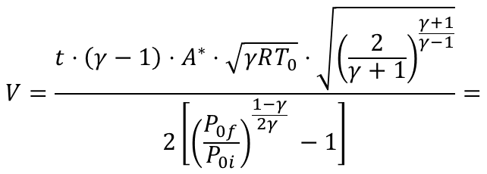

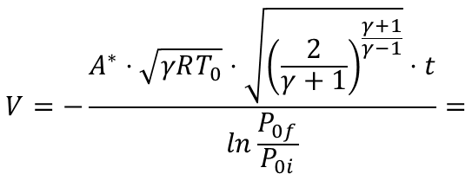

$$V=\frac{t⋅\left(γ−1\right)⋅A^{∗}⋅\sqrt{γRT_{0}}⋅\sqrt{{\left(\frac{2}{γ+1}\right)}^{\frac{γ+1}{γ−1}}}}{2\left[{\left(\frac{P_{0f}}{P_{0i}}\right)}^{\frac{1−γ}{2γ }} −1\right]}=$$
$$8658{⋅ft}^{3}$$
Risolvendo invece il problema considerando lo svuotamento isotermo si troverà il valore del volume a partire dalla formula (11.5), tramite cioè la seguente relazione:
$$V=−\frac{A^{∗}⋅\sqrt{γRT_{0}}⋅\sqrt{{\left(\frac{2}{γ+1}\right)}^{\frac{γ+1}{γ−1}}}⋅t}{ln\frac{P_{0f}}{P_{0i}}}=$$
$$7036⋅{ft}^{3}$$

Slide 7
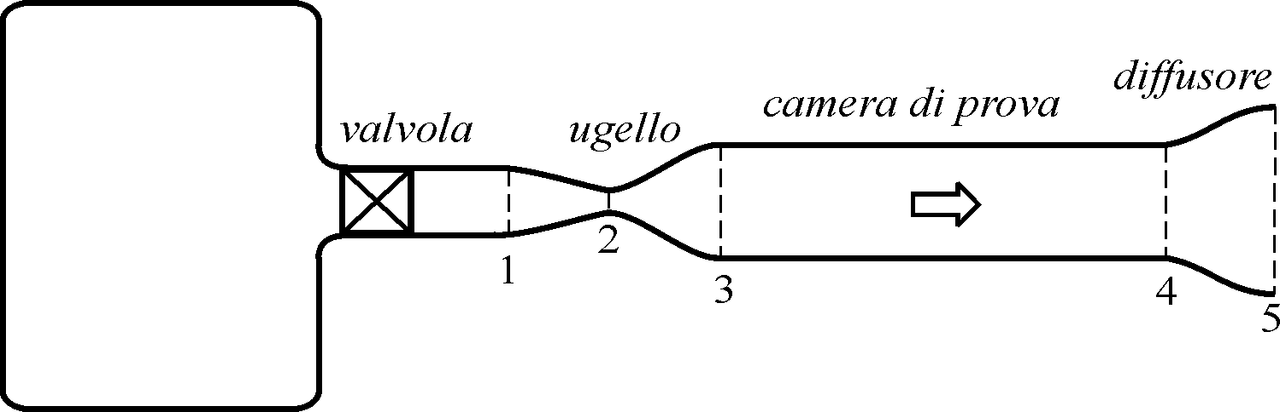
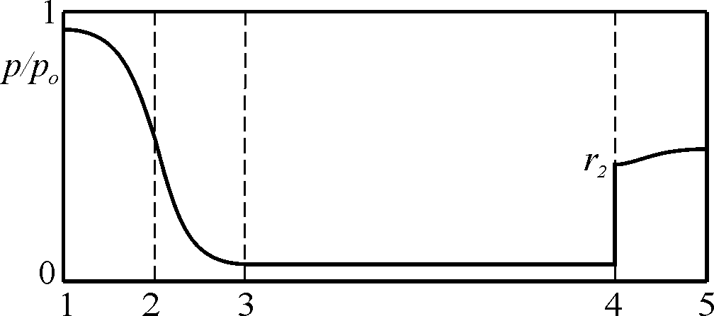
Si modifichi ora la galleria proposta aggiungendo a valle della camera di prova un diffusore, avente $\frac{A_{4}}{A_{2}} =3.375$.
In questo modo si può aumentare il tempo di prova, infatti la presenza un divergente dà luogo ad una successiva ricompressione del fluido a valle di quella già prodotta dall’onda d’urto.

Slide 8
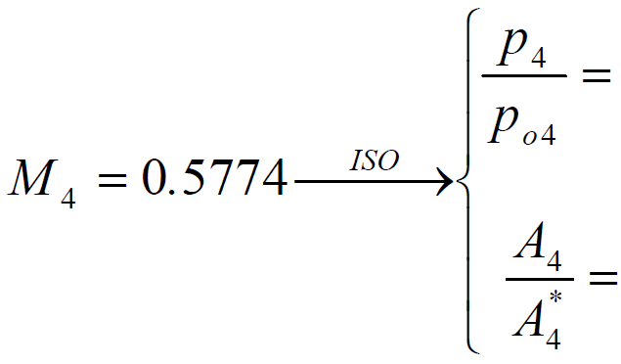




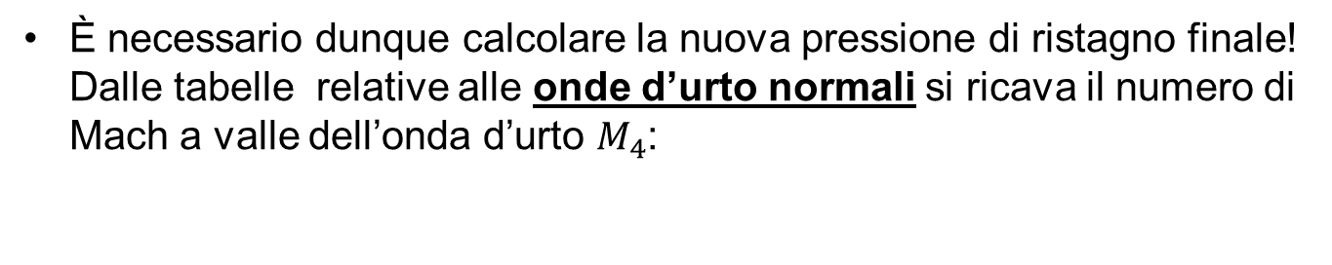

È necessario dunque calcolare la nuova pressione di ristagno finale! Dalle tabelle relative alle onde d’urto normali si ricava il numero di Mach a valle dell’onda d’urto $M_{4}$:
$$M_{4}=$$
$$0.5774$$
Con tale valore si può entrare nelle tabelle relative al moto isentropico e ricavare i rapporti fra la pressione statica e di ristagno nella zona 4 ed il rapporto fra l’area della sezione 4 e l’area critica:
0.7978
1.216
È ora possibile ricavare il rapporto fra l’area della sezione di uscita del diffusore e la nuova sezione critica dalla seguente catena di rapporti:
$$\frac{A_{5}}{A_{5}^{∗}}=\frac{A_{5}}{A_{2}}\frac{A_{2}}{A_{3}}\frac{A_{3}}{A_{4}}\frac{A_{4}}{A_{4}^{∗}}\frac{A_{4}^{∗}}{A_{5}^{∗}}=$$
$$3.375\frac{1}{1.687}1.000⋅1.216⋅1=$$
$$2.433$$

Slide 9
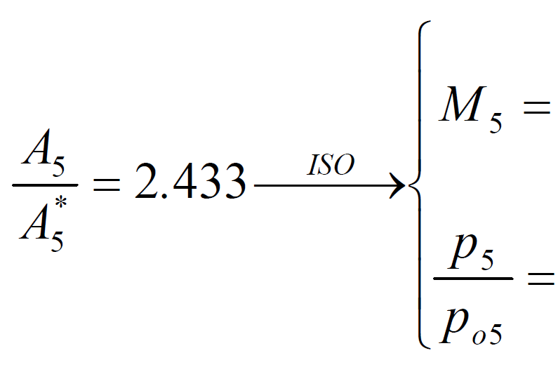








$$\frac{A_{5}}{A_{5}^{∗}}=\frac{A_{5}}{A_{2}}\frac{A_{2}}{A_{3}}\frac{A_{3}}{A_{4}}\frac{A_{4}}{A_{4}^{∗}}\frac{A_{4}^{∗}}{A_{5}^{∗}}=$$
$$3.375\frac{1}{1.687}1.000⋅1.216⋅1=$$
$$2.433$$
Con tale valore è ora possibile ricavare il numero di Mach all’uscita del diffusore ed il rapporto fra pressione statica e di ristagno, mediante l’utilizzo delle tabelle del moto isentropico:
$$0.2466$$
$$0.9586$$
Si è ora in grado di calcolare il valore della nuova pressione di ristagno finale:
$$P_{0f}=\frac{P_{0}}{P_{3}}\frac{P_{3}}{P_{4}}\frac{P_{4}}{P_{04}}\frac{P_{04}}{P_{05}}\frac{P_{05}}{P_{5}}P_{a}=$$
$$\frac{1}{0.1278}\frac{1}{4.500}0.7978⋅1.000⋅\frac{1}{0.9586}14.70=$$
$$21.27⋅psi$$

Slide 10


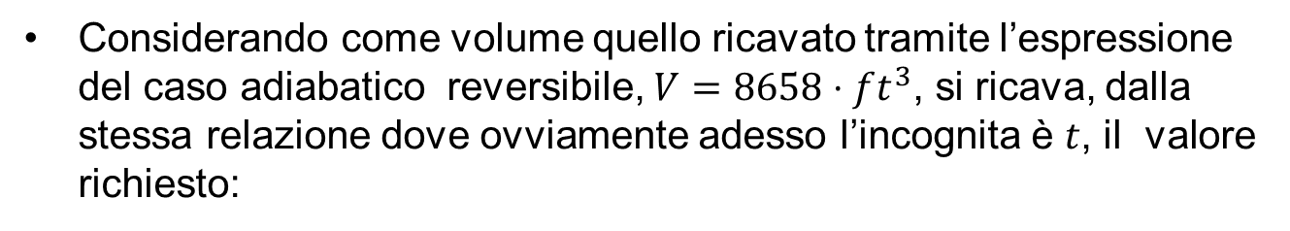
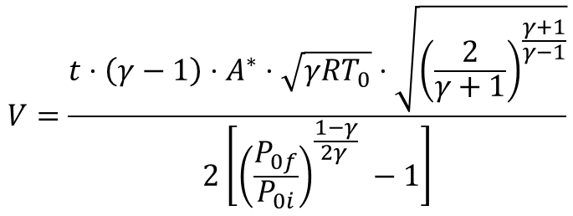
$$V=\frac{t⋅\left(γ−1\right)⋅A^{∗}⋅\sqrt{γRT_{0}}⋅\sqrt{{\left(\frac{2}{γ+1}\right)}^{\frac{γ+1}{γ−1}}}}{2\left[{\left(\frac{P_{0f}}{P_{0i}}\right)}^{\frac{1−γ}{2γ }} −1\right]}$$
Considerando come volume quello ricavato tramite l’espressione del caso adiabatico reversibile, $V=8658⋅ft^{3}$, si ricava, dalla stessa relazione dove ovviamente adesso l’incognita è $t$, il valore richiesto:
$$t=$$
$$33.57⋅s$$
Si è dunque ottenuto l’aumento del tempo di prova sperato; tale aumento è di circa il 10%. Si tenga ad ogni modo presente che a valle dell’onda d’urto si determina un gradiente di pressione avverso che può indurre separazione della corrente dalla parete con la formazione di onde d’urto oblique all’interno del divergente.

Slide 11
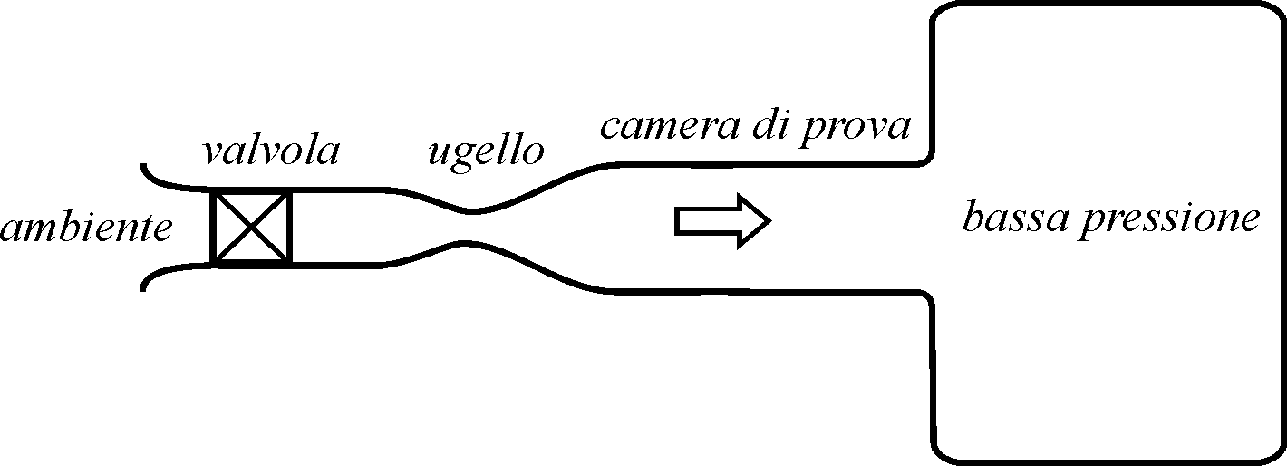
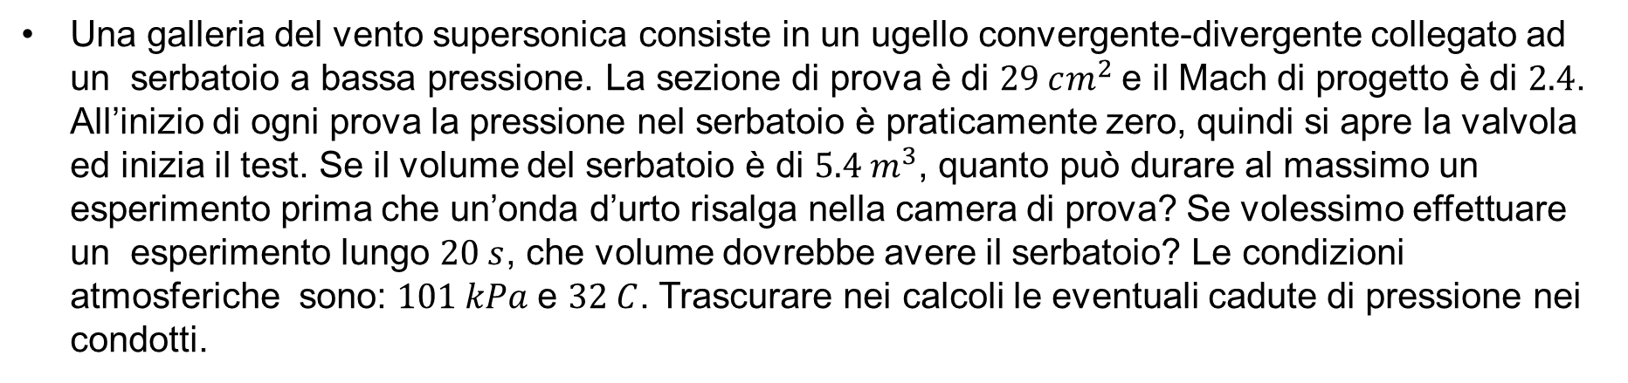
Una galleria del vento supersonica consiste in un ugello convergente-divergente collegato ad un serbatoio a bassa pressione. La sezione di prova è di $29 cm^{2}$e il Mach di progetto è di $2.4$. All’inizio di ogni prova la pressione nel serbatoio è praticamente zero, quindi si apre la valvola ed inizia il test. Se il volume del serbatoio è di $5.4 m^{3}$, quanto può durare al massimo un esperimento prima che un’onda d’urto risalga nella camera di prova? Se volessimo effettuare un esperimento lungo $20 s$, che volume dovrebbe avere il serbatoio? Le condizioni atmosferiche sono: $101 kPa$e $32 C$. Trascurare nei calcoli le eventuali cadute di pressione nei condotti.

Slide 12
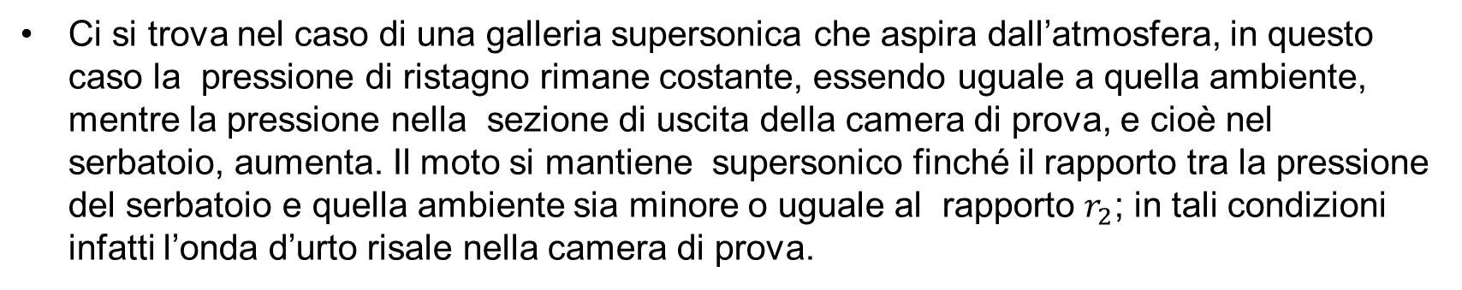




Ci si trova nel caso di una galleria supersonica che aspira dall’atmosfera, in questo caso la pressione di ristagno rimane costante, essendo uguale a quella ambiente, mentre la pressione nella sezione di uscita della camera di prova, e cioè nel serbatoio, aumenta. Il moto si mantiene supersonico finché il rapporto tra la pressione del serbatoio e quella ambiente sia minore o uguale al rapporto $r_{2}$; in tali condizioni infatti l’onda d’urto risale nella camera di prova.
Si tenga conto del fatto che, finché il moto risulta strozzato in camera di prova, rimanendo costanti la pressione e la temperatura di ristagno (pari a quelle ambiente), le condizioni termofluidodinamiche in camera di prova rimangono costanti, in particolare ci interessa la costanza della portata. Questa è calcolabile una volta noto il valori dell’area critica ricavabile dalle tabelle isentropiche entrando in queste con il valore del numero di Mach assegnato. Si ottiene dunque:
$$\frac{A}{A^{∗}}=$$
da cui:
$$A^{∗}=\frac{A^{∗}}{A}A=$$
$$2.403$$
$$0.001207⋅m^{2}$$

Slide 13








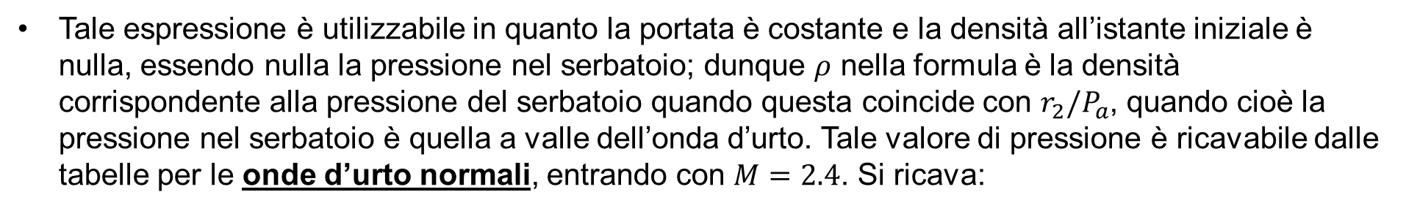
$$A^{∗}=\frac{A^{∗}}{A}A=$$
$$0.001207⋅m^{2}$$
Per il calcolo della portata si utilizza dunque la relazione (10.10):
$$\dot{m}=\frac{P_{0}A^{∗}}{a_{0}}ψ^{∗}=$$
$$\frac{101000⋅0.001207⋅0.81}{\sqrt{1.4⋅305.15⋅287}}=$$
$$0.2816⋅kg/s$$
Si può calcolare il tempo di svuotamento come:
$$t=\frac{ρ}{\dot{m}}V$$
Tale espressione è utilizzabile in quanto la portata è costante e la densità all’istante iniziale è nulla, essendo nulla la pressione nel serbatoio; dunque $ρ$ nella formula è la densità corrispondente alla pressione del serbatoio quando questa coincide con $r_{2}/P_{a}$, quando cioè la pressione nel serbatoio è quella a valle dell’onda d’urto. Tale valore di pressione è ricavabile dalle tabelle per le onde d’urto normali, entrando con $M=2.4$. Si ricava:
$$\frac{P_{2}}{P_{1}}=$$
$$6.553$$

Slide 14



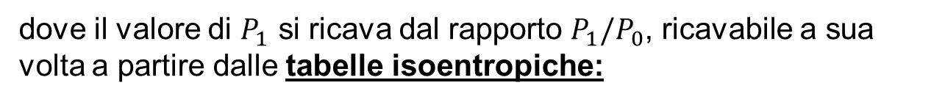







Quindi è possibile calcolare $P_{2}$:
$$P_{2}=\frac{P_{2}}{P_{1}}P_{1}$$
$$\frac{P_{2}}{P_{1}}=$$
$$6.553$$
dove il valore di $P_{1}$ si ricava dal rapporto $P_{1}/P_{0}$, ricavabile a sua volta a partire dalle tabelle isoentropiche:
$$\frac{P_{1}}{P_{0}}=$$
$$0.0684$$
da cui:
$$P_{1}=\frac{P_{1}}{P_{0}}P_{0}=$$
$$6908Pa$$
$$P_{2}=$$
$$45.27 kPa$$

Slide 15









La densità $ρ$si calcola come:
$$ρ=\frac{P_{2}}{RT}=$$
$$\frac{45.27⋅{10}^{3}}{287⋅305.15}=$$
$$0.515\text{9 }\frac{kg}{m^{3}}$$
Si può adesso ottenere il valore di tempo richiesto:
$$t=$$
$$9.890 s$$
Con la stessa espressione utilizzata per il calcolo del tempo, si può ricavare il volume del serbatoio, noto il tempo di prova di 20 s:
$$V=\frac{t_{1}⋅\dot{m}}{ρ}=$$
$$\frac{20⋅0.2816}{0.5159}=$$
$$10.92 m^{3}$$

